Slide 1


Slide 2
Καθήκοντα & Ευθύνες Συντονιστή
Εποπτεία και διαχείριση του προγράμματος
Χρήση της ευρωπαϊκής πλατφόρμας (EU Login, Beneficiary Module)
Διαδικασία ολοκλήρωσης και κλεισίματος του προγράμματος
Κατανομή αρμοδιοτήτων στην υπόλοιπη ομάδα

Slide 3
Καθήκοντα που θα αναθέσει ο συντονιστής στην ομάδα του:
Επικοινωνία με εταίρους και Ενημερώσεις
Οικονομική διαχείριση: παραστατικά, αποδείξεις, αναλυτικές καταστάσεις
Οργάνωση ταξιδιών και υποστήριξη συμμετεχόντων
Αξιολόγηση στόχων – Ποιοτικός έλεγχος κινητικοτήτων
Διάχυση και Προβολή Αποτελεσμάτων
Η επιλογή των συμμετεχόντων προτείνω να γίνεται από όλα τα μέλη της ομάδας διαχείρισης του προγράμματος και τον διευθυντή

Slide 4

Οργάνωση Κινητικότητας
Εύρεση οργανισμού υποδοχής – Καθορισμός στόχων
Συμπλήρωση στο Beneficiary Module (BM/OTP)
Επικοινωνία με Σχολική Εφορία για χρηματοδότηση
Ενημέρωση ενδιαφερομένων και δήλωση συμμετοχής(πχGoogle Form). Τα κριτήρια επιλογής να είναι ξεκάθαρα
Επιλογή συμμετεχόντων με συνεντεύξεις ή ερωτηματολόγια
Έμφαση στη συμπερίληψη ευάλωτων ομάδων
Ενημέρωση και προετοιμασία συμμετεχόντων

Slide 5
Κινητικότητα Προσωπικού
Υπογραφή Grant Agreement (συμμετέχων & διευθυντής)
Συμπλήρωση και υπογραφή εγγράφων στο τέλος της κινητικότητας
Τελική έκθεση προς την Ευρωπαϊκή Επιτροπή
Διάχυση εμπειριών στο προσωπικό του σχολείου
Σάρωση και αποστολή όλων των εγγράφων στον συντονιστή
Αξιολόγηση και δημοσιοποίηση αποτελεσμάτων και προσφοράς του προγράμματος

Slide 6
Κινητικότητα Μαθητών
Συμφωνία με το σχολείο υποδοχής για πρόγραμμα, διαμονή, έξοδα
Αεροπορικά εισιτήρια, διαμονή, ασφάλιση (υποχρεωτική)
Γνωριμία μαθητών μέσω Padlet ή άλλων εργαλείων
Συμπλήρωση και υπογραφή εγγράφων στο τέλος της κινητικότητας από συνοδό καθηγητή και φορέα υποδοχής(σχολείο)
Τελική έκθεση από συνοδό καθηγητή
Αξιολόγηση μέσω ερωτηματολογίων / συνεντεύξεων
Σάρωση και αποστολή εγγράφων στον συντονιστή
Δημοσιοποίηση συμπερασμάτων

Slide 7
Χρήσιμα Εργαλεία
Padlet: Διάχυση δράσεων και εμπειριών
https://padlet.com/georgiapapa/erasmus-mobility-in-cyprus-xrais21hvyaxnk41
Google Forms: Δηλώσεις συμμετοχής και αξιολόγηση
Canva: Δημιουργία οπτικού υλικού
Zoom/Meet: Επικοινωνία με εταίρους
Beneficiary Module: Διοικητική και οικονομική διαχείριση

Slide 8
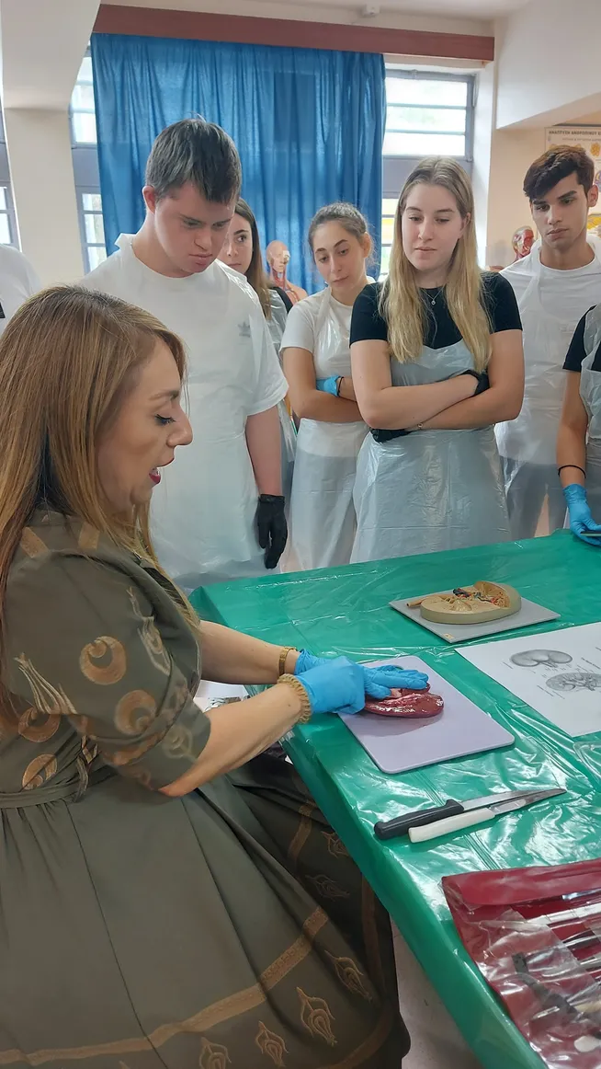
Συμβουλή…
Αξιοποιήστε σωστά και ολοκληρωμένα αυτή την ευκαιρία που σας δίνεται διότι οι εμπειρίες και τα οφέλη που προσφέρει το πρόγραμμα είναι ανεκτίμητα!

Slide 9

Σας Ευχαριστώ

